Slide 1
CASO CLÍNICO DE DIGESTIVO
Hospital General Universitario de Elda
Talleres Integrados III
María Teresa Sanz Martínez
Aprobado por la Dra. Ana Parera

Slide 2
PRESENTACIÓN DEL CASO
Hombre de 67 años que desde hace 3 días presenta ictericia con prurito intenso y sensación distérmica. No refiere dolor abdominal, ni náuseas ni vómitos. No fiebre. Refiere deposiciones blancas y blandas y coluria.
No RAMc, no HTA, no DM, no DLP, no tto habitual. Deportista habitual.
Exploración física: Abdomen
Blando y depresible
RHA +
No signos de irritación peritoneal
No masas ni visceromegalias
Pruebas complementarias:
Bilirrubina 6,8 mg/dl
AST/GOT 119 u/l
ALT/GPT 203 u/l
PCR 128 mg/dl
No doloroso a la palpación profunda ni superficial
Murphy y Blumberg negativos
Puño percusión renal bilateral negativa
Ingreso previo del 15 al 22 de marzo con los mismos síntomas:
Se le realiza una CPRE y se detecta y resuelve un cólico biliar asociado a coledocolitiasis y colangitis. Se le dio el alta.

Slide 3
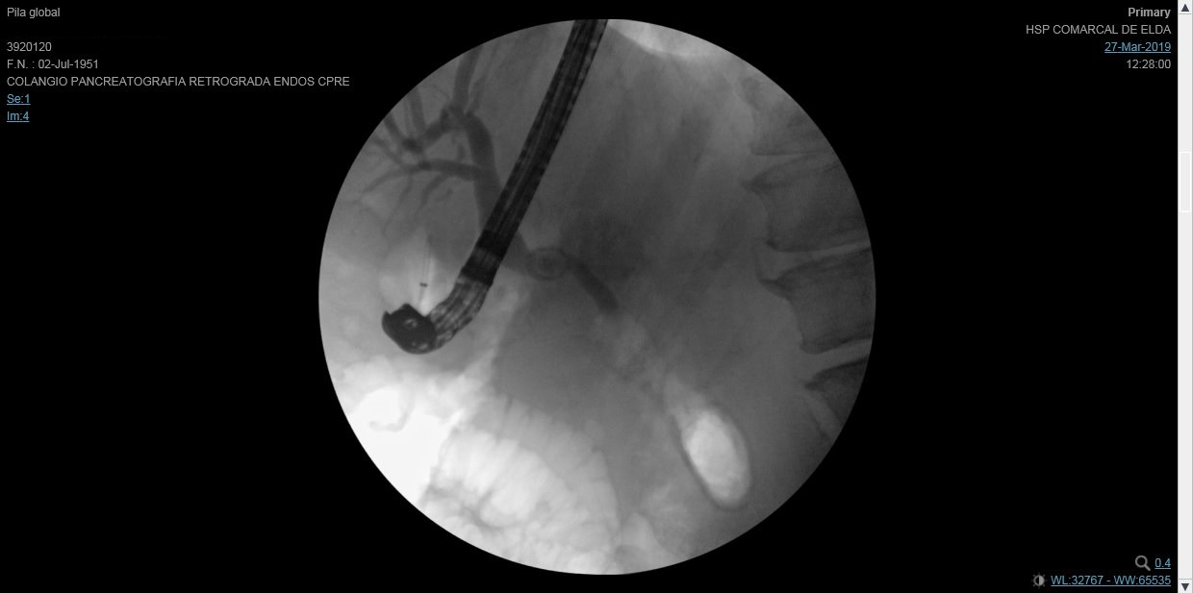
Cuando ingresa esta vez se le realiza una colangioRMN y otra CPRE:

Slide 5
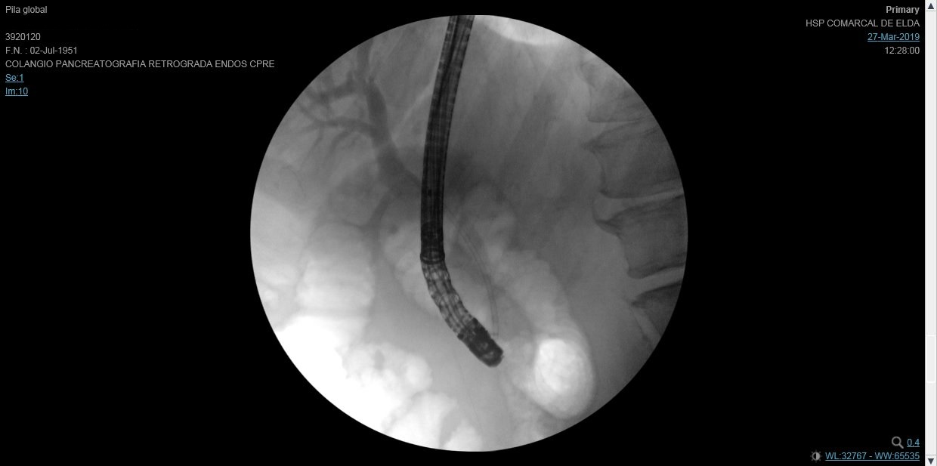
Podemos ver una dilatación de vía biliar intra-extrahepática con una estenosis en cóledoco suprapancreático. Con el círculo rojo se marca una litiasis supraestenosis no extraída.
Como no se puede extraer la litiasis debido a la estenosis, se procede a la colocación de una prótesis biliar que quede por encima de la estenosis:

Slide 7
DIAGNÓSTICO
COLEDOCOLITIASIS CON ESTENOSIS DEL COLÉDOCO

